Slide 1
Загрязнение водной среды. Загрязнение Мирового океана. Охрана водных ресурсов

Slide 2
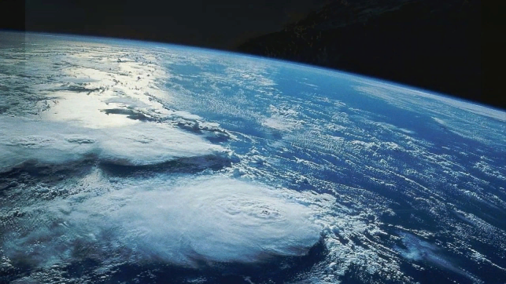
Водные ресурсы относятся к условно неисчерпаемым благам планеты, но антропогенная деятельность может значительно ухудшить состояние воды.
Гидросфера включает в себя все водные ресурсы Земли:
Мировой океан;
подземные воды;
болота;
реки;
озера;
моря;
водохранилища;
ледники;
атмосферный пар.

Slide 3
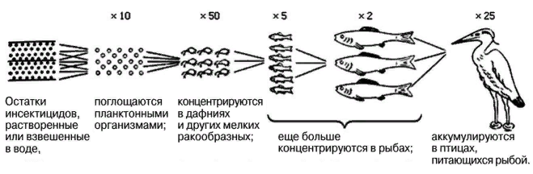
Источники загрязнения гидросферы:
Промышленные предприятия.
Основные загрязнители – тяжелые металлы (свинец, кадмий, ртуть, медь и др.).
Последствия – накопление тяжелых металлов в организмах, передача по цепям питания.
Биоаккумуляция — накопление организмом химических веществ, поступающих из окружающей среды в концентрации большей, чем находится в окружающей среде.
Наилучшие условия для биоаккумуляции соединений формируются в водной среде, поскольку она наиболее населена организмами. Гидробионты (например, двустворчатые моллюски) фильтруют и пропускают через себя воду, содержащую различные вещества, накапливая их. Концентрации накопленных веществ могут превышать содержания данных веществ в воде в тысячи раз.

Slide 4
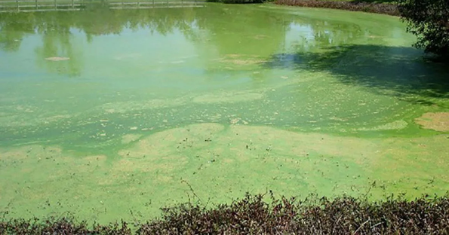
Источники загрязнения гидросферы:
2. Сельское хозяйство.
Основные загрязнители – удобрения (азотные и фосфорные).
Последствия – «цветение воды», связанное с массовым размножением в водоёмах водорослей и цианобактерий. В результате происходит эвтрофикация - насыщение водоема биологически активными элементами (азотом и фосфором), уменьшается содержание кислорода в воде, что приводит к замору (гибели) рыб и других животных.

Slide 5
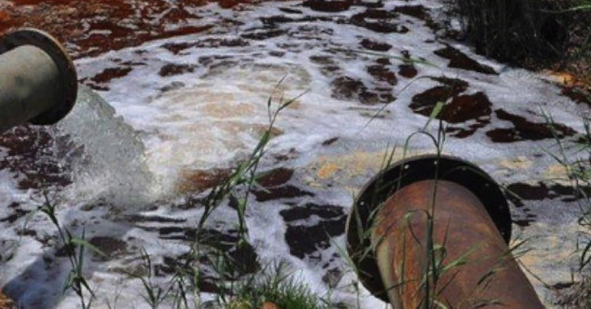
Источники загрязнения гидросферы:
3. Жилищно-коммунальные службы.
Основные загрязнители – ПАВ (поверхностно-активные вещества), используются как моющие средства.
Последствия – скопление пены в руслах рек, препятствует аэрации водоемов, вызывают отравление гидробионтов.

Slide 6
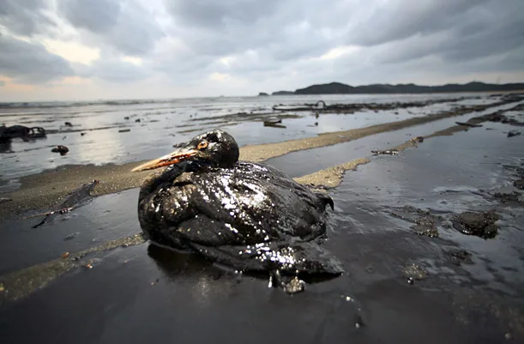
Источники загрязнения гидросферы:
3. Нефтедобывающие, нефтеперерабатывающие предприятия, танкеры, перевозящие нефть.
Основной загрязнитель – нефть.
Последствия – компоненты нефти токсичны, вызывают отравление гидробионтов; нарушается аэрация; у птиц, попавших в нефтяные пятна, склеиваются перья, нарушается терморегуляция.

Slide 7
При контроле загрязнения воды основным нормативным показателем являются ПДК (предельно допустимая концентрация). ПДК — это такая концентрация вредного вещества в окружающей среде, присутствуя в которой постоянно, данное вещество не оказывает в течение всей жизни прямого или косвенного неблагоприятного влияния на настоящее или будущее поколение, не снижает работоспособности человека, не ухудшает его самочувствия и условий жизни.

Slide 8
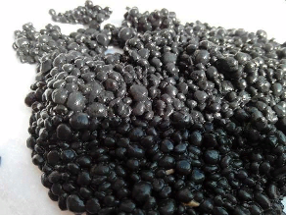
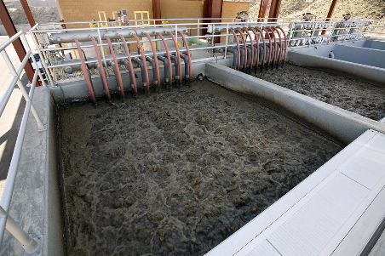
Охрана водных ресурсов:
1. Внедрение безотходных технологий. В настоящее время применяется и совершенствуется оборотная система водоснабжения, или повторное использование воды.
2. Очистка сточных вод от загрязнения. Основные методы очистки - механические, химические и биологические.
При механической очистке сточных вод нерастворимые примеси удаляются при помощи решеток, сит, и т.д. Тяжелые частицы осаждают в отстойниках.
При химической очистке применяются реагенты, переводящие растворимые вещества в нерастворимые, связывают их, осаждают и удаляют из сточных вод.
Биологический метод очистки стоков является одним из самых эффективных. В основе данного способа лежат процессы жизнедеятельности микроорганизмов (так называемого «активного ила»), с помощью которых и осуществляется очищение воды. Множество микроорганизмов, составляющих активный ил биологического очистного сооружения, находясь в сточной жидкости, поглощает загрязняющие вещества внутрь клетки, где они под воздействием ферментов подвергаются биохимическим превращениям.

